Slide 1
ECMAScript6
新特性简介
李昕亮

Slide 2
ECMAScript6简介
ECMAScript 6（以下简称ES6）是JavaScript语言的下一代标准，已在2015年6月正式发布了。
ES6的目标，是使得JavaScript语言可以用来编写大型的复杂的应用程序，成为企业级开发语言。
ECMAScript和JavaScript的关系
ECMAScript是JavaScript语言的国际标准，JavaScript是ECMAScript的实现。

Slide 3
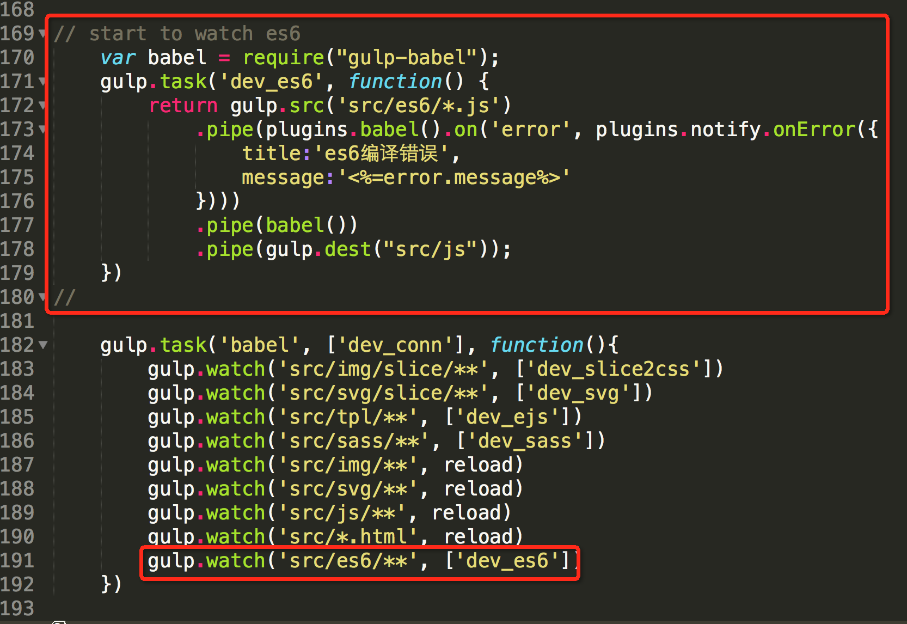
安装编译环境
我使用 BabelJS ES6转译器。
安装方法如下：
$ npm install --save-dev gulp-babel
基于 generator-gulp 工作流的基础上。
只需要新增的配置如下：

Slide 4
结语
国内主流浏览器都是基于国外浏览器内核上进行封装，而且基本不会采用最新的内核版本。
即使有能全面兼容ES6的新一代浏览器，我们的代码也不能不向下兼容，照顾庞大的用户人群。
个人觉得这次对ES6的归纳总结的主要意义在于，通过检查转译器生成的代码的兼容性，可以判断出哪些新特性新语法可以通过转译的形式，在ES5下完美兼容。
先慢慢适应部分新语法，等ES6真的成为主流时，就能良好地过渡过去。

Slide 5
Thanks

